Slide 1


ĐẠI HỌC QUỐC GIA TRƯỜNG ĐẠI HỌC CÔNG NGHỆ
ĐỊNH TUYẾN DỰA TRÊN NĂNG LƯỢNG trong đa cảm biến cấu trúc ad-hoc
Giảng viên hướng dẫn: TS. Phạm Duy Hưng
Sinh viên thực hiện: Hoàng Minh Nhật
Hà Nội, tháng 6 năm 2024

Slide 2
NỘI DUNG CHÍNH
GIỚI THIỆU
PHƯƠNG PHÁP
KẾT QUẢ
HƯỚNG PHÁT TRIỂN

Slide 3
1. GIỚI THIỆU

Slide 4
VẤN ĐỀ TRONG MẠNG CẢM BIẾN AD-HOC
Mạng cảm biến ad-hoc là mạng tự thiết lập là mạng tự tổ chức không thông qua điểm truy cập trung tâm.
Các ứng dụng chủ yếu gồm:
Đo thông số môi trường và đưa ra các dữ liệu
Điều khiển trong công nghiệp, phản ứng hạt nhân,…
Giám sát các khu vực quân sự,…
Kiểm soát năng lượng là một vấn đề thiết yếu vì các thiết bị cảm biến được đặt ở những vùng khó tiếp cận, sạc năng lượng cho các nút cảm biến là kém khả thi.
⇨Do vậy cần có phương án kiểm soát năng lượng để tối ưu thời gian sống của toàn mạng.

Slide 5
MÔ HÌNH TIÊU THỤ NĂNG LƯỢNG
Trên các nút cảm biến, tiêu thụ năng lượng của các nút dựa trên:
Năng lượng gửi dữ liệu
Năng lượng nhận dữ liệu
Năng lượng tiêu thụ trong trạng thái chờ tín hiệu
Gói tin dữ liệu
Gói tin kiểm soát
Gói tin dữ liệu
Gói tin kiểm soát

Slide 6
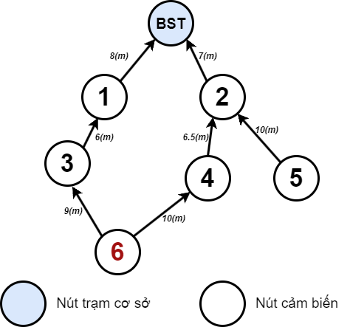
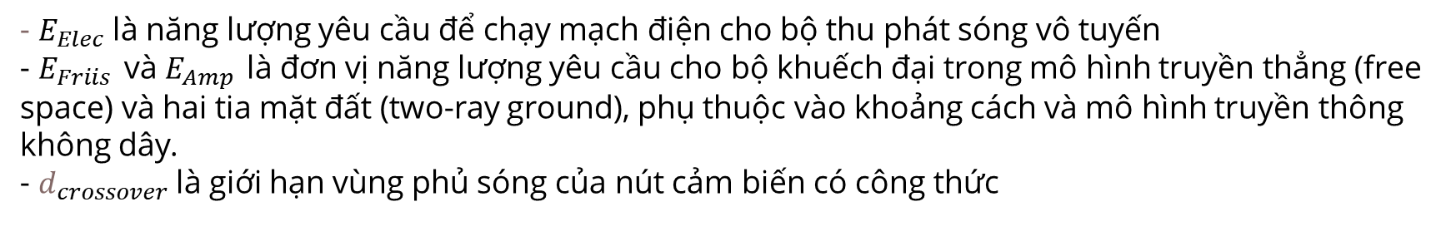
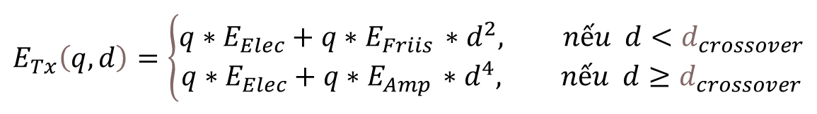
MÔ HÌNH TIÊU THỤ NĂNG LƯỢNG
Tiêu thụ năng gửi tín hiệu:
$$E_{Tx}\left(q,d\right)=\left\{\begin{matrix}\begin{aligned}q∗E_{Elec}+q∗E_{Friis }∗d^{2}, nếu d<d_{crossover} \\ q∗E_{Elec}+q∗E_{Amp }∗d^{4}, nếu d≥d_{crossover}\end{aligned}\end{matrix}\right.$$
- $E_{Elec}$ là năng lượng yêu cầu để chạy mạch điện cho bộ thu phát sóng vô tuyến
- $E_{Friis }$ và $E_{Amp }$ là đơn vị năng lượng yêu cầu cho bộ khuếch đại trong mô hình truyền thẳng (free space) và hai tia mặt đất (two-ray ground), phụ thuộc vào khoảng cách và mô hình truyền thông không dây.
- $d_{crossover}$ là giới hạn vùng phủ sóng của nút cảm biến có công thức

Slide 7
MỤC TIÊU
Kiểm soát năng lượng là một vấn đề thiết yếu vì các thiết bị cảm biến được đặt ở những vùng khó tiếp cận, việc sạc năng lượng cho các nút cảm biến là kém khả thi.
Do vậy cần có phương án kiểm soát năng lượng để tối ưu thời gian sống của toàn mạng.

Slide 9
2. PHƯƠNG PHÁP

Slide 22
CẢM ƠN QUÝ VỊ ĐÃ LẮNG NGHE

